Slide 1
Week14进度汇报
刘松铭 于子淳

Slide 2
进度汇报
于子淳

Slide 3
进度汇报
刘松铭
目前进度
zCore单核已经可以在U740上boot，多核还存在问题
解决了Read PageFault
将DTB的空间从Free Memory中剔除，并对其增加只读页表映射
将可用物理地址最高置为0xFFFFF000，避免上取整溢出
增加对设备树Parse Plic的支持
多核存在核间中断，需要进行处理
dtc反汇编，找到plic的tag，修改parse代码

Slide 4
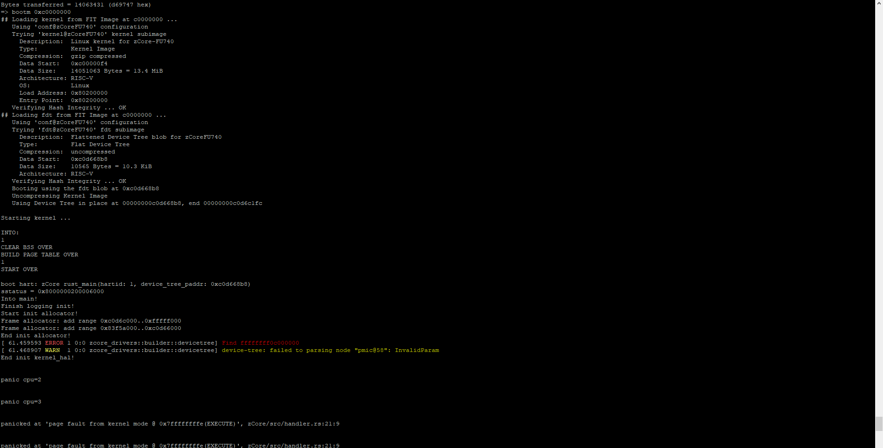
目前问题
多核情况下还是存在bug
在很奇怪的位置发生执行PageFault，地址为0x7FFFFFFE

Slide 5
THANK YOU
感谢张译仁助教的鼎力支持！

